Slide 1






“不忘初心、牢记使命”
主题教育导学课件（七）
党委组织部、党校办公室
2019年11月

Slide 2
目录
深刻把握《决定》的重大意义
中国特色社会主义制度和国家治理体系的13个“显著优势”
13个“坚持和完善”支撑中国特色社会主义制度
加强党对坚持和完善中国特色社会主义制度、推进国家治
理体系和治理能力现代化的领导

Slide 3
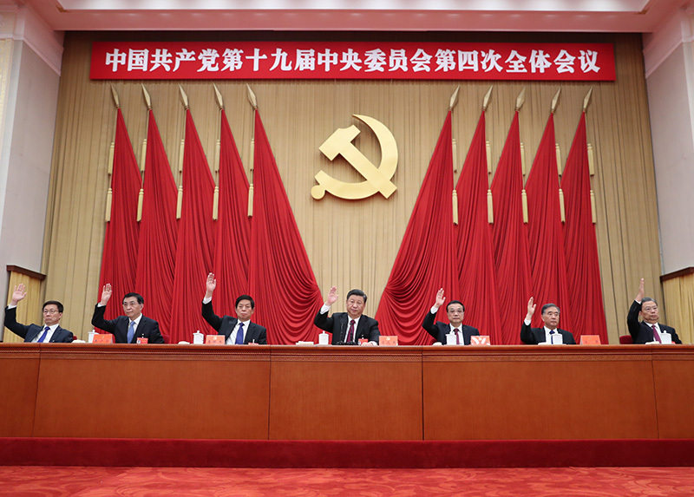
中国共产党第十九届中央委员会第四次全体会议
2019年10月28日至31日在北京举行

Slide 4
全会主题
坚持和完善中国特色社会主义制度、推进国家治理体系和治理能力现代化
从党的十九大确立的战略目标和重大任务出发，着眼于坚持和巩固中国特色社会主义制度、确保党长期执政和国家长治久安，着眼于完善和发展中国特色社会主义制度、全面建设社会主义现代化国家，着眼于充分发挥中国特色社会主义制度优越性、推进国家治理体系和治理能力现代化，全面总结党领导人民在我国国家制度建设和国家治理方面取得的成就、积累的经验、形成的原则，重点阐述坚持和完善支撑中国特色社会主义制度的根本制度、基本制度、重要制度，部署需要深化的重大体制机制改革、需要推进的重点工作任务。

Slide 5
党的十九届四中全会充分肯定、高度评价了党的十九届三中全会以来中央政治局的工作。会议审议通过了《中共中央关于坚持和完善中国特色社会主义制度、推进国家治理体系和治理能力现代化若干重大问题的决定》（下简称《决定》）。
《决定》最大的历史贡献是全面回答了在我国国家制度和国家治理上，应该“坚持和巩固什么、完善和发展什么”这个重大政治问题。《决定》全面总结了中国特色社会主义制度建设的历史性成就，集中概括了中国特色社会主义制度和国家治理体系的显著优势，深刻阐述了支撑中国特色社会主义制度的根本制度、基本制度、重要制度，明确了坚持和完善中国特色社会主义制度、推进国家治理体系和治理能力现代化的总体要求、总体目标和重点任务，既有理论上的新概括又有实践上的新要求，是坚持和完善中国特色社会主义制度、推进国家治理体系和治理能力现代化的政治宣言和行动纲领。

Slide 6

深刻把握《决定》的重大意义
坚持和完善中国特色社会主义制度 推进国家治理体系和治理能力现代化的总体目标
到我们党成立一百年时，在各方面制度更加成熟更加定型上取得明显成效；到二〇三五年，各方面制度更加完善，基本实现国家治理体系和治理能力现代化；到新中国成立一百年时，全面实现国家治理体系和治理能力现代化，使中国特色社会主义制度更加巩固、优越性充分展现。

Slide 7
深刻把握《决定》的重大意义
推进国家治理体系与治理能力现代化
我们党要更好领导人民进行伟大斗争、建设伟大工程、推进伟大事业、实现伟大梦想，必须加快推进国家治理体系与治理能力现代化，努力形成更加成熟更加定型的中国特色社会主义制度。
——2018年11月14日，习近平在主持召开
中央全面深化改革委员会第五次会议时强调

Slide 8
深刻把握《决定》的重大意义
加快推进治理现代化是改革深化拓展的根本要求（一）
推进国家治理体系和治理能力现代化，就是要适应时代变化，既改革不适应实践发展要求的体制机制、法律法规，又不断构建新的体制机制、法律法规，使各方面制度更加科学、更加完善，实现党、国家、社会各项事务治理制度化、规范化、程序化。
——2013年11月12日，习近平在
党的十八届三中全会第二次全体会议上的讲话
推进国家治理体系和治理能力现代化，必须完整理解和把握全面深化改革的总目标，这是两句话组成的一个整体，即完善和发展中国特色社会主义制度、推进国家治理体系和治理能力现代化。我们的方向就是中国特色社会主义道路。
——2014年2月17日，习近平在省部级主要领导干部
学习贯彻十八届三中全会精神全面深化改革专题研讨班上的讲话

Slide 9
深刻把握《决定》的重大意义
加快推进治理现代化是改革深化拓展的根本要求（二）
今天，摆在我们面前的一项重大历史任务，就是推动中国特色社会主义制度更加成熟更加定型，为党和国家事业发展、为人民幸福安康、为社会和谐稳定、为国家长治久安提供一整套更完备、更稳定、更管用的制度体系。这项工程极为宏大，必须是全面的系统的改革和改进，是各领域改革和改进的联动和集成，在国家治理体系和治理能力现代化上形成总体效应、取得总体效果。
——2014年2月17日，习近平在省部级主要领导干部
学习贯彻十八届三中全会精神全面深化改革专题研讨班上的讲话

Slide 10
深刻把握《决定》的重大意义
加快推进治理现代化是应对风险挑战的有力保证（一）
面对波谲云诡的国际形势、复杂敏感的周边环境、艰巨繁重的改革发展稳定任务，我们必须始终保持高度警惕，既要高度警惕“黑天鹅”事件，也要防范“灰犀牛”事件；既要有防范风险的先手，也要有应对和化解风险挑战的高招；既要打好防范和抵御风险的有准备之战，也要打好化险为夷、转危为机的战略主动战。
——2019年1月21日，习近平在省部级主要领导干部
坚持底线思维着力防范化解重大风险专题研讨班开班式上指出

Slide 11
深刻把握《决定》的重大意义
加快推进治理现代化是应对风险挑战的有力保证（二）
当今世界正经历百年未有之大变局，国际形势复杂多变，改革发展稳定、内政外交国防、治党治国治军各方面任务之繁重前所未有，我们面临的风险挑战之严峻前所未有。这些风险挑战，有的来自国内，有的来自国际，有的来自经济社会领域，有的来自自然界。我们要打赢防范化解重大风险攻坚战，必须坚持和完善中国特色社会主义制度、推进国家治理体系和治理能力现代化，运用制度威力应对风险挑战的冲击。
——2019年11月，习近平关于《中共中央关于坚持和完善中国特色社会主义制度
推进国家治理体系和治理能力现代化若干重大问题的决定》的说明

Slide 12
深刻把握《决定》的重大意义
加快推进治理现代化是改革设计落实的重要保障（一）
要推动改革往实里走，确保改革方案成色和实施成效。形势在变、任务在变、工作要求也在变，必须准确识变、科学应变、主动求变，把解决实际问题作为制定改革方案的出发点，把关系经济社会发展全局的改革、涉及重大制度创新的改革、有利于提升群众获得感的改革放在突出位置，优先抓好落实。要推进改革成果系统集成，做好成果梳理对接，从整体上推动各项制度更加成熟更加定型。
——2019年7月5日，习近平出席深化党和国家机构改革总结会议时强调

Slide 13
深刻把握《决定》的重大意义
加快推进治理现代化是改革设计落实的重要保障（二）
中国将继续针对制约经济发展的突出矛盾，在关键环节和重要领域加快改革步伐，以国家治理体系和治理能力现代化为高水平开放、高质量发展提供制度保障。
——2019年11月5日，习近平在第二届中国国际进口博览会开幕式上的主旨演讲
新时代谋划全面深化改革，必须以坚持和完善中国特色社会主义制度、推进国家治理体系和治理能力现代化为主轴，深刻把握我国发展要求和时代潮流，把制度建设和治理能力建设摆到更加突出的位置，继续深化各领域各方面体制机制改革，推动各方面制度更加成熟更加定型，推进国家治理体系和治理能力现代化。
——2019年11月，习近平关于《中共中央关于坚持和完善中国特色社会主义制度
推进国家治理体系和治理能力现代化若干重大问题的决定》的说明

Slide 14
中国特色社会主义制度和国家治理体系的13个“显著优势”
《决定》强调13方面的显著优势（一）
坚持党的集中统一领导，坚持党的科学理论，保持政治稳定，确保国家始终沿着社会主义方向前进的显著优势
坚持人民当家作主，发展人民民主，密切联系群众，紧紧依靠人民推动国家发展的显著优势
坚持全面依法治国，建设社会主义法治国家，切实保障社会公平正义和人民权利的显著优势
坚持全国一盘棋，调动各方面积极性，集中力量办大事的显著优势
坚持各民族一律平等，铸牢中华民族共同体意识，实现共同团结奋斗、共同繁荣发展的显著优势
坚持公有制为主体、多种所有制经济共同发展和按劳分配为主体、多种分配方式并存，把社会主义制度和市场经济有机结合起来，不断解放和发展社会生产力的显著优势

Slide 15
中国特色社会主义制度和国家治理体系的13个“显著优势”
《决定》强调13方面的显著优势（二）
坚持共同的理想信念、价值理念、道德观念，弘扬中华优秀传统文化、革命文化、社会主义先进文化，促进全体人民在思想上精神上紧紧团结在一起的显著优势
坚持以人民为中心的发展思想，不断保障和改善民生、增进人民福祉，走共同富裕道路的显著优势
坚持改革创新、与时俱进，善于自我完善、自我发展，使社会充满生机活力的显著优势
坚持德才兼备、选贤任能，聚天下英才而用之，培养造就更多更优秀人才的显著优势
坚持党指挥枪，确保人民军队绝对忠诚于党和人民，有力保障国家主权、安全、发展利益的显著优势
坚持“一国两制”，保持香港、澳门长期繁荣稳定，促进祖国和平统一的显著优势
坚持独立自主和对外开放相统一，积极参与全球治理，为构建人类命运共同体不断作出贡献的显著优势

Slide 16
13个“坚持和完善”支撑中国特色社会主义制度
《决定》明确13个“坚持和完善”（一）
坚持和完善党的领导制度体系，提高党科学执政、民主执政、依法执政水平
坚持和完善人民当家作主制度体系，发展社会主义民主政治
坚持和完善中国特色社会主义法治体系，提高党依法治国、依法执政能力
坚持和完善中国特色社会主义行政体制，构建职责明确、依法行政的政府治理体系
坚持和完善社会主义基本经济制度，推动经济高质量发展
坚持和完善繁荣发展社会主义先进文化的制度，巩固全体人民团结奋斗的共同思想基础
坚持和完善统筹城乡的民生保障制度，满足人民日益增长的美好生活需要

Slide 17
13个“坚持和完善”支撑中国特色社会主义制度
《决定》明确13个“坚持和完善”（二）
坚持和完善共建共治共享的社会治理制度，保持社会稳定、维护国家安全
坚持和完善生态文明制度体系，促进人与自然和谐共生。生态文明建设是关系中华民族永续发展的千年大计
坚持和完善党对人民军队的绝对领导制度，确保人民军队忠实履行新时代使命任务。
坚持和完善“一国两制”制度体系，推进祖国和平统一
坚持和完善独立自主的和平外交政策，推动构建人类命运共同体
坚持和完善党和国家监督体系，强化对权力运行的制约和监督

Slide 18
加强党对坚持和完善中国特色社会主义制度、推进国家治理体系和治理能力现代化的领导
《中共中央关于坚持和完善中国特色社会主义制度推进国家治理体系和治理能力现代化若干重大问题的决定》
坚持和完善中国特色社会主义制度、推进国家治理体系和治理能力现代化，是全党的一项重大战略任务。各级党委和政府以及各级领导干部要切实强化制度意识，带头维护制度权威，做制度执行的表率，带动全党全社会自觉尊崇制度、严格执行制度、坚决维护制度。加强制度理论研究和宣传教育，引导全党全社会充分认识中国特色社会主义制度的本质特征和优越性，坚定制度自信。推动广大干部严格按照制度履行职责、行使权力、开展工作，提高推进“五位一体”总体布局和“四个全面”战略布局等各项工作能力和水平。

Slide 19
《中共教育部党组关于教育系统学习贯彻党的十九届四中全会精神的通知》
教育是“国之大计、党之大计”，在我国国家制度和国家治理体系中具有基础性、战略性、全局性、先导性的重要作用。全面落实全会精神，要坚持以习近平新时代中国特色社会主义思想为指导，紧密结合教育实际，抓紧就党中央明确的国家治理急需的制度、满足人民对美好生活新期待必备的制度进行研究和部署。要聚焦全党共同推进的改革任务、教育系统专责推进的改革任务、需要教育系统协同推进的改革任务、需要率先探索的改革任务、需要教育系统对重大改革提供研究咨询评价服务等五种类型，推进制度创新和治理能力建设，为坚持和完善中国特色社会主义制度、推进国家治理体系和治理能力现代化提供人才智力支撑。

Slide 20
《关于在第二批“不忘初心、牢记使命”主题教育中认真学习贯彻党的十九届四中全会精神的通知》
要充分认识学习贯彻党的十九届四中全会精神的重大意义，把学习贯彻全会精神与做好第二批主题教育各项工作紧密结合起来，切实加强对学习贯彻全会精神的领导和指导，更加深入扎实地推进“不忘初心、牢记使命”主题教育，更好地实现理论学习有收获、思想政治受洗礼、干事创业敢担当、为民服务解难题、清正廉洁作表率的目标，以坚持和完善中国特色社会主义制度、推进国家治理体系和治理能力现代化的实际成效，向党中央和人民群众交出一份满意的答卷。

Slide 21

“不忘初心、牢记使命”主题教育学习（七）
更多学习资料欢迎扫描二维码
复旦党建学习平台
微信号：FDUdangjian
http://www.dangxiao.fudan.edu.cn
http://www.zzb.fudan.edu.cn

